Slide 1
Üzleti modellek az online térben
Steff József
Kereskedelmi igazgató
Central Médiacsoport Zrt.

Slide 2
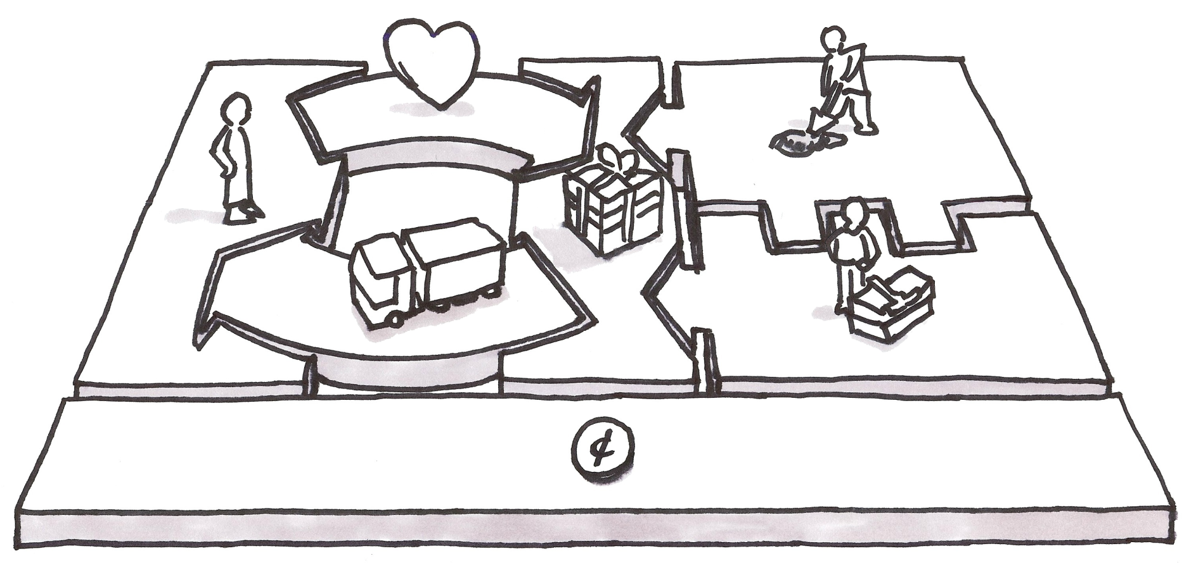
Tartalom
Az Üzleti Modell (ÜM) fogalma
Történeti áttekintés
Nem tartalmi ÜM-ek a Central portfólióban

Slide 3
Gutenberg The Geek
The tendency to operate the future in the terms of the past is precisely what we see today on the net, as newspaper, magazine, and book publishers mimic their paper presence on digital screens: Old wine in new casks. They use the iPad not to reinvent their products, but to replicate them in hopes of recapturing their lost control over content and business models.
Jeff Jarvis, Gutenberg The Geek

Slide 4
Tudd ki vagy és mit akarsz
„to organize the world’s information and make it universally accessible and useful”
„to give people the power to share and make the world more open and connected”
„to be Earth’s most customer-centric company, where customers can find and discover anything they might want to buy online, and endeavors to offer its customers the lowest possible prices”
„to provide a global online marketplace where practically anyone can trade practically anything, enabling economic opportunity around the world”
„we make the world's daily habits inspiring and entertaining”
„we help people access and understand the world. A world full of opportunities and experiences – a world to explore, influence or share. Working together with our customers, we create high quality, relevant, captivating content: information, inspiration, education and entertainment, across media in multiple channels. We serve their individual needs to develop themselves and enjoy their lives”

Slide 5
Tudd ki vagy és mit akarsz
„to organize the world’s information and make it universally accessible and useful”
„to give people the power to share and make the world more open and connected”
„to be Earth’s most customer-centric company, where customers can find and discover anything they might want to buy online, and endeavors to offer its customers the lowest possible prices”
„to provide a global online marketplace where practically anyone can trade practically anything, enabling economic opportunity around the world”
„we make the world's daily habits inspiring and entertaining”
„we help people access and understand the world. A world full of opportunities and experiences – a world to explore, influence or share. Working together with our customers, we create high quality, relevant, captivating content: information, inspiration, education and entertainment, across media in multiple channels. We serve their individual needs to develop themselves and enjoy their lives”

Slide 6
Tudd ki vagy és mit akarsz
„to organize the world’s information and make it universally accessible and useful”
„to give people the power to share and make the world more open and connected”
„to be Earth’s most customer-centric company, where customers can find and discover anything they might want to buy online, and endeavors to offer its customers the lowest possible prices”
„to provide a global online marketplace where practically anyone can trade practically anything, enabling economic opportunity around the world”
„we make the world's daily habits inspiring and entertaining”
„we help people access and understand the world. A world full of opportunities and experiences – a world to explore, influence or share. Working together with our customers, we create high quality, relevant, captivating content: information, inspiration, education and entertainment, across media in multiple channels. We serve their individual needs to develop themselves and enjoy their lives”

Slide 7
Tudd ki vagy és mit akarsz
„to organize the world’s information and make it universally accessible and useful”
„to give people the power to share and make the world more open and connected”
„to be Earth’s most customer-centric company, where customers can find and discover anything they might want to buy online, and endeavors to offer its customers the lowest possible prices”
„to provide a global online marketplace where practically anyone can trade practically anything, enabling economic opportunity around the world”
„we make the world's daily habits inspiring and entertaining”
„we help people access and understand the world. A world full of opportunities and experiences – a world to explore, influence or share. Working together with our customers, we create high quality, relevant, captivating content: information, inspiration, education and entertainment, across media in multiple channels. We serve their individual needs to develop themselves and enjoy their lives”

Slide 8
Tudd ki vagy és mit akarsz
„to organize the world’s information and make it universally accessible and useful”
„to give people the power to share and make the world more open and connected”
„to be Earth’s most customer-centric company, where customers can find and discover anything they might want to buy online, and endeavors to offer its customers the lowest possible prices”
„to provide a global online marketplace where practically anyone can trade practically anything, enabling economic opportunity around the world”
„we make the world's daily habits inspiring and entertaining”
„we help people access and understand the world. A world full of opportunities and experiences – a world to explore, influence or share. Working together with our customers, we create high quality, relevant, captivating content: information, inspiration, education and entertainment, across media in multiple channels. We serve their individual needs to develop themselves and enjoy their lives”

Slide 9
Üzleti modell vagy valami más?

Slide 10
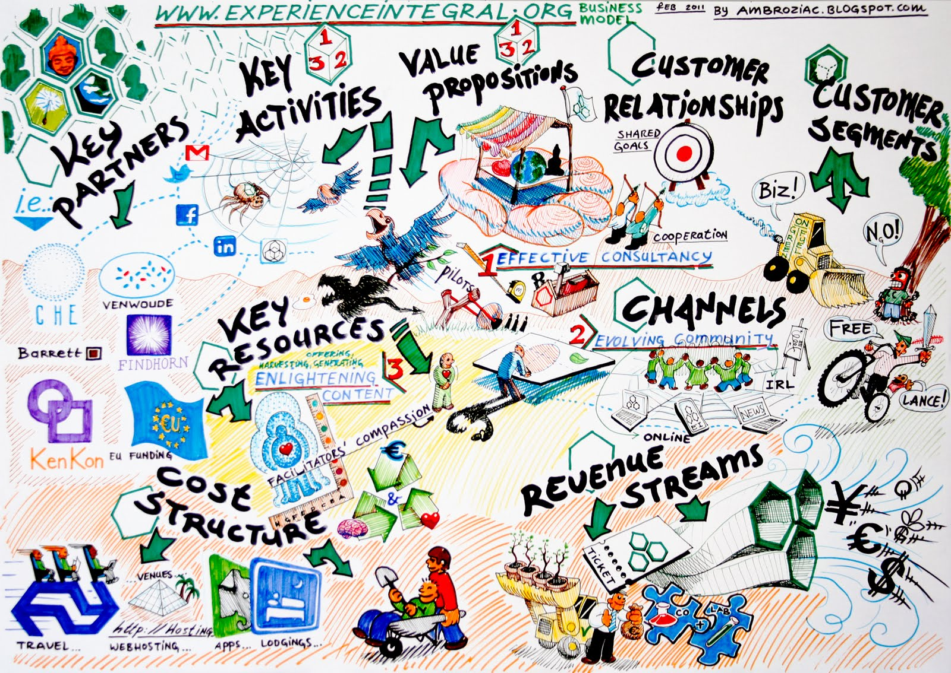
Mi Az Üzleti modell?
Válasz arra, hogy egy termék vagy szolgáltatás milyen módon képes fenntartható módon profitot termelni.

Slide 11
Miből lesz Az Üzleti modell?
Működő üzleti modell
Termék
Fókusz
Piac (vevő)
Verseny-képesség
Logisztika, disztribúció,
marketing
Időzítés

Slide 12
Mi Az Üzleti modell?
Mi nem üzleti modell?
Működő üzleti modell
Termék
Fókusz
Piac (vevő)
Verseny-képesség
Logisztika, disztribúció,
marketing
Időzítés

Slide 13
Mi nem üzleti modell?
Platfom
Online, mobil, video, konzol
Formátum
Banner, pop-up, pop-under, szöveges, stb.
Megjelenési mód
eDM, Display, Search,
Funkcionalitás
Tartalmi, kereső, navigációs, e-commerce, tranzakciós
Árazási mód
CPM, CPC, CPL, CPA, idő, szponzoráció, affiliate, stb.
Ezek egy üzleti modell elemei.

Slide 14
Online üzleti modellek
Elvenni a pénzt attól akinek van és hajlandó online platformokon keresztül költeni….
…és kevesebbet költeni mint amennyit keresünk.
Tartalom
Hirdetés
Hozzáadott érték
Kényelmi funkció
Információ
Technológia
Hozzáférés biztosítása

Slide 15
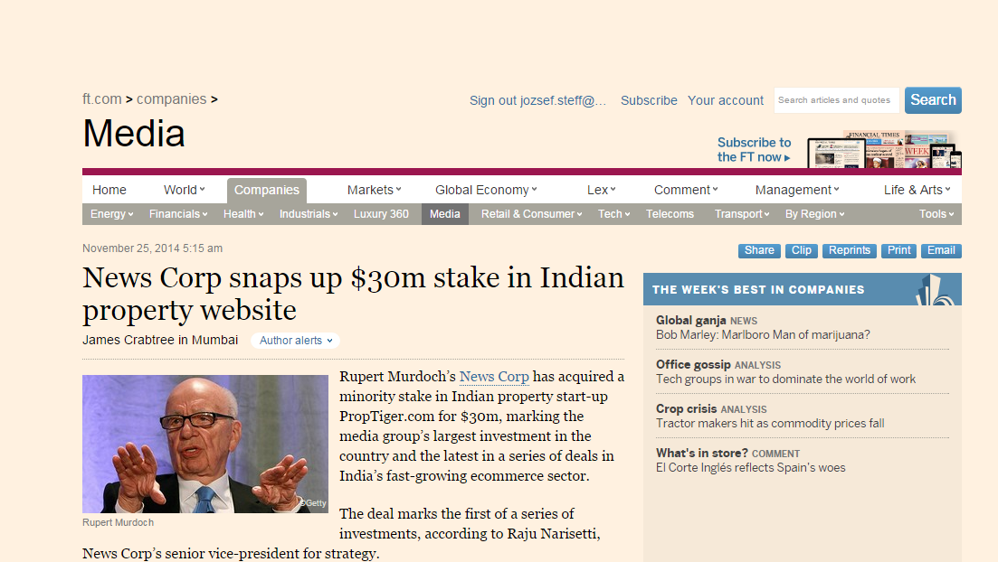
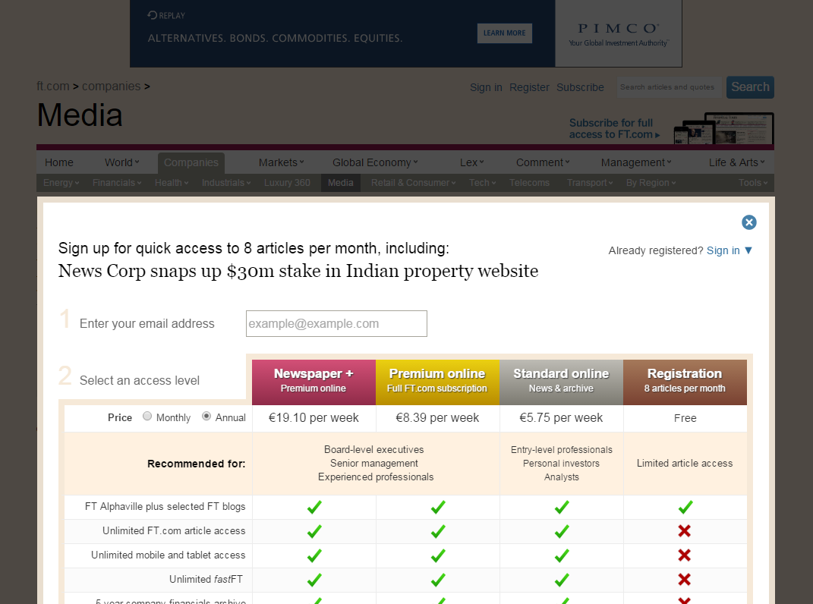
Fizetős tartaloM

Slide 16
A HIRDETÉs EVOLÚCIÓJA
First printed book - Gutenberg in cca. 1450 – Donatus Latin Grammar
First print ad – 1468
First magazine ad – 1704 – Boston Newsletter
First billboard - 1835
First tv ad – 1941
First email sent - 1971
First eDM – 1978
First web page - 1991
Amazon - 1994
First banner ad - 1994
First search engine – 1994 WebCrawler
Google borns - 1996
First pop-up – pre 1998
First paid search – Netspace ($ 5 mln to Yahoo!, Magellan, Lycos, Infoseek and Excite)
First paid search result – 1996 (goto.com)
First ebay auction – 1995 – a broken laser pointer for $ 14.83
PayPal – 1999
First sms ad - 2000
First RTB – 2009
FBX (Facebook AdExchange) – 2012.06.

Slide 17
A HIRDETÉS 350 év alatt meghódította a médiát

Slide 18
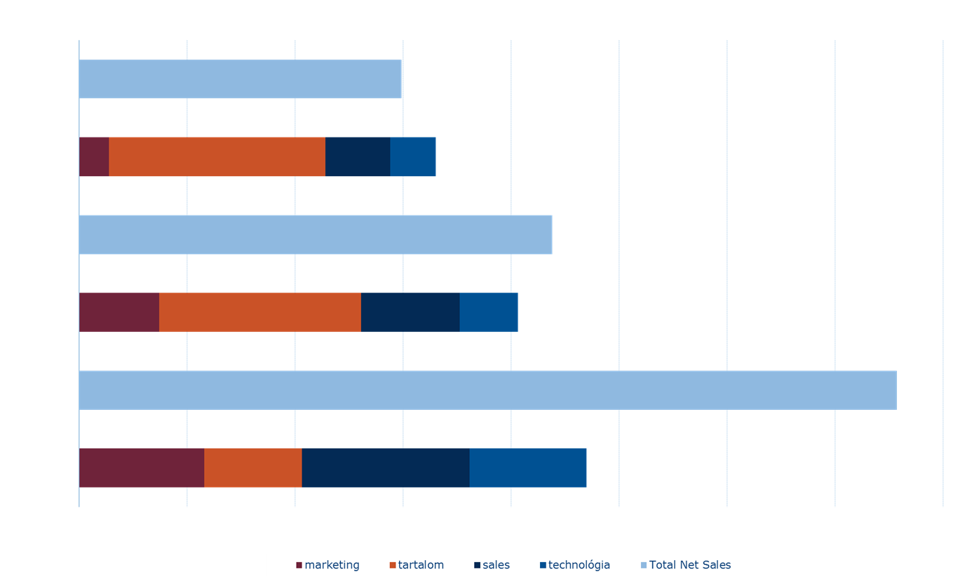
Az üzleti modellek a gyakorlatban PI / bevétel, PI / költség

Slide 19
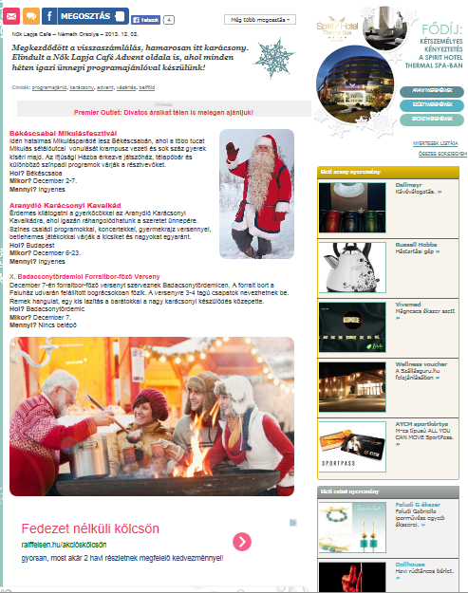
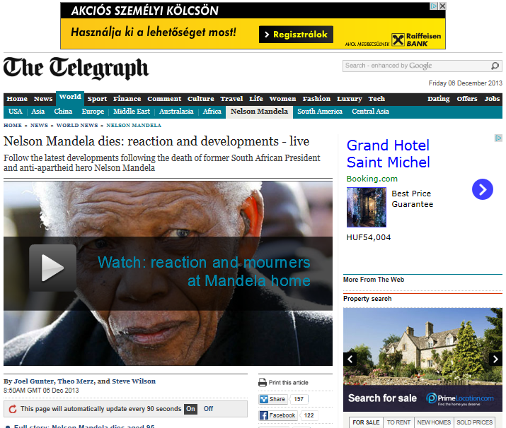
Google Adsense for content (AFC)

Slide 20
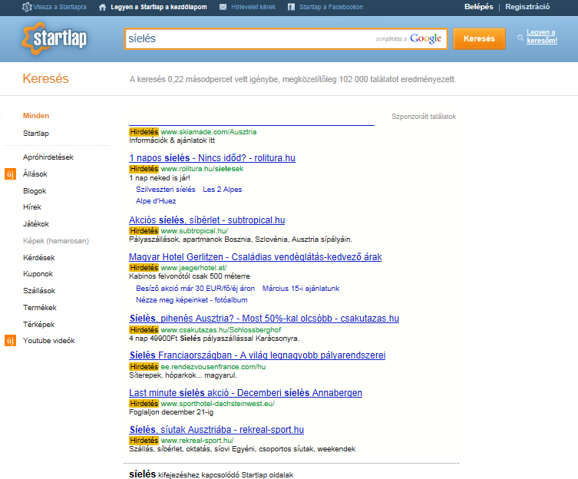
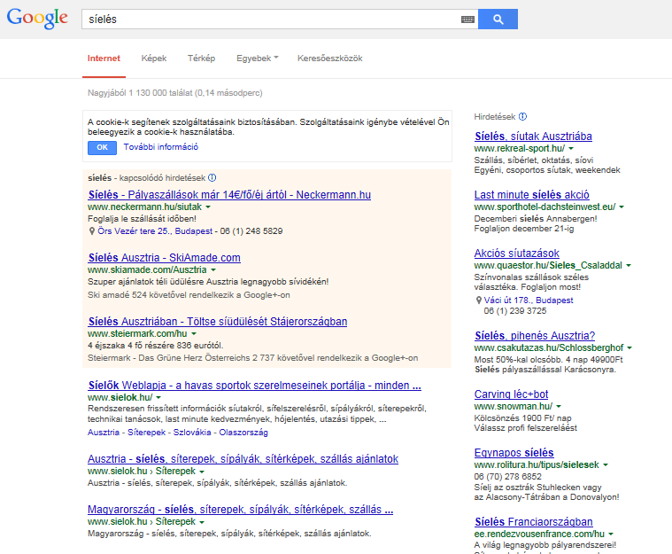
Google Adsense foR search (AFS)

Slide 21
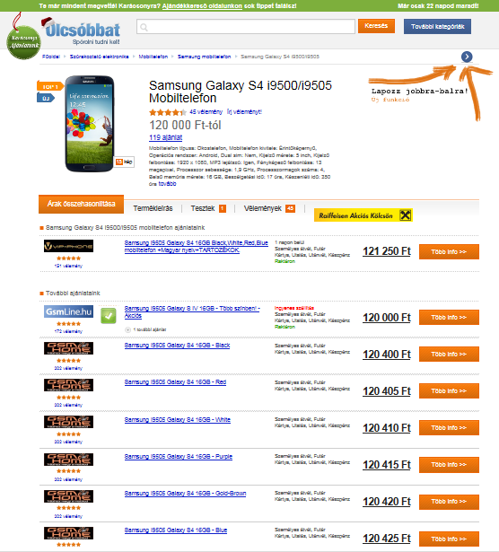
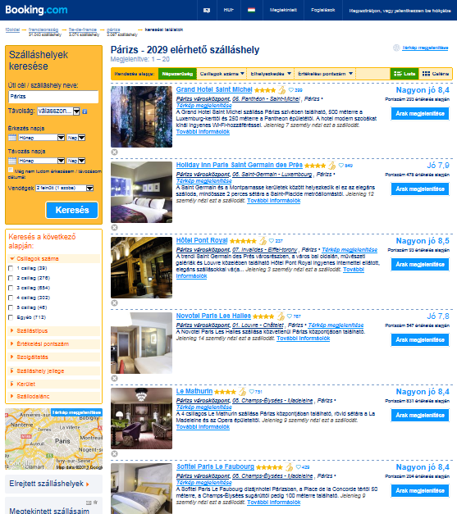
e-commerce - jutalék alapú
Főbb jellemzők
Jutalék alapú
Katalógusba rendezett információk
Felhasználói vélemények
Vertikális termékek indíthatók
Forgalmi forrásonként különböző megjelenés
Nincs készlet – nincs logisztika és finanszírozás
…de van/lehet direkt értékesítés
Költségek
Adatbázis
Technológia
Admin, számlázás
Marketing
Tartalom (4 fő az olcsobbat.hu esetében)
Értékesítés
KPI-k
Boltszám
Termékszám
Konverziós ráta
CT átlagár
Üzleti modell
Prepaid rendszer
Katt (visit) alapú elszámolás
Árazás termék kategóriánként
Kiegészítő bevételi csatorna: display hirdetés

Slide 22
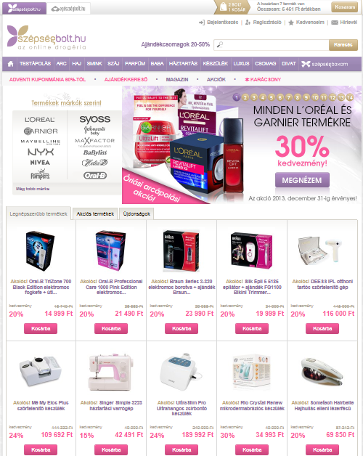
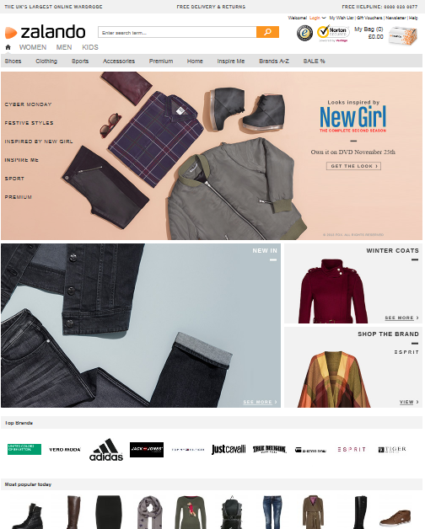
e-commerce - hagyományos
Főbb jellemzők
Valódi kiskereskedelem digitális platformon
Valódi (fizikai) folyamatok
Raktározás, csomagolás, szállítás (kiszervezhető)
Ügyfélszolgálat, beszerzés, megrendelés feldolgozás
Megjelenés=tartalom
Költségek
Készlet beszerzés és finanszírozás
Logisztika
Adatbázis
Technológia
Admin, számlázás
Marketing
KPI-k
Készletérték
Forgási sebesség
Konverziós ráta
Kosárérték
Termékszám a kosárban
Márkaismertség
Üzleti modell
Saját kockázatra történő értékesítés
Széles kínálat
Beszerzési ár
Kosárérték
Vásárlási gyakoriság

Slide 23
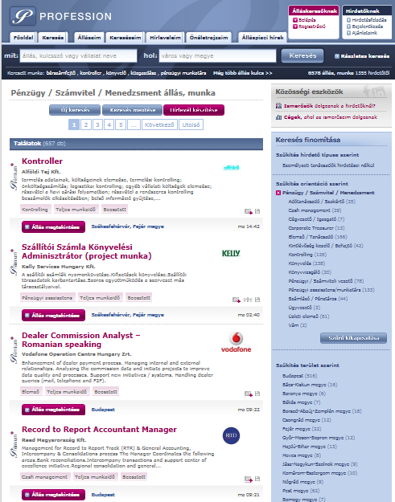
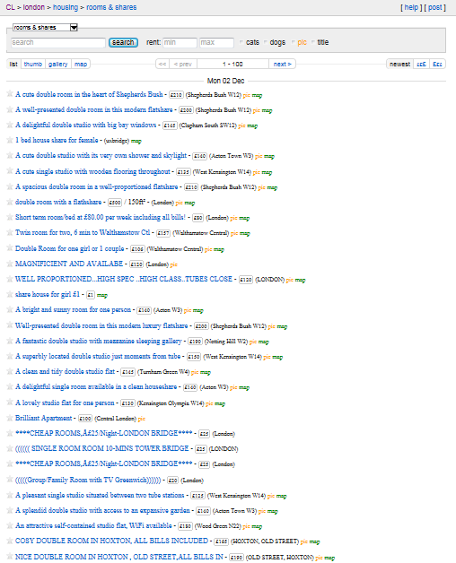
classified

Slide 24
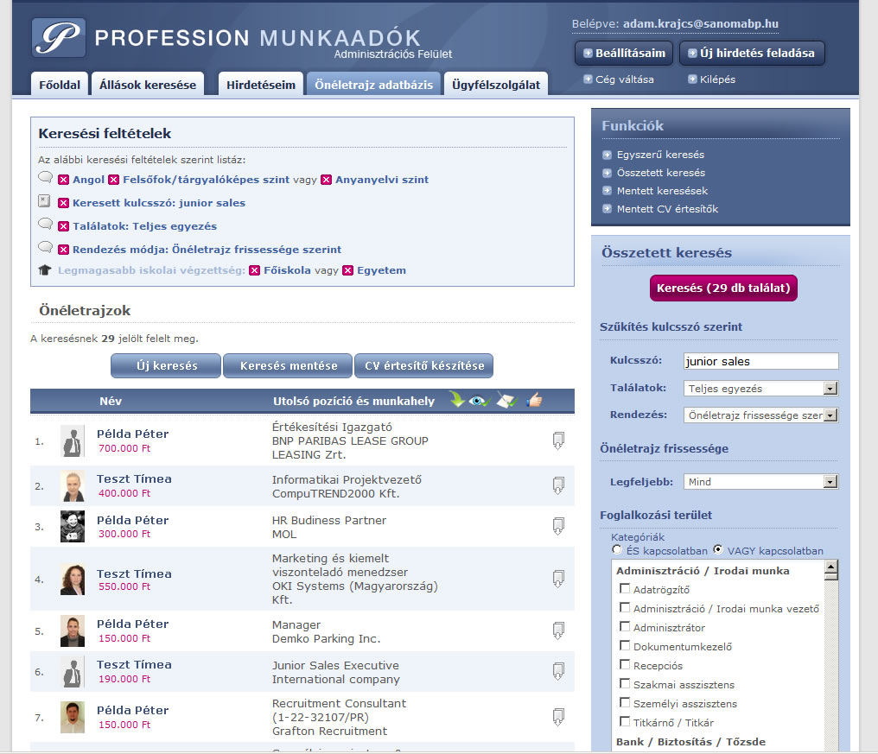
egyéb

Slide 25
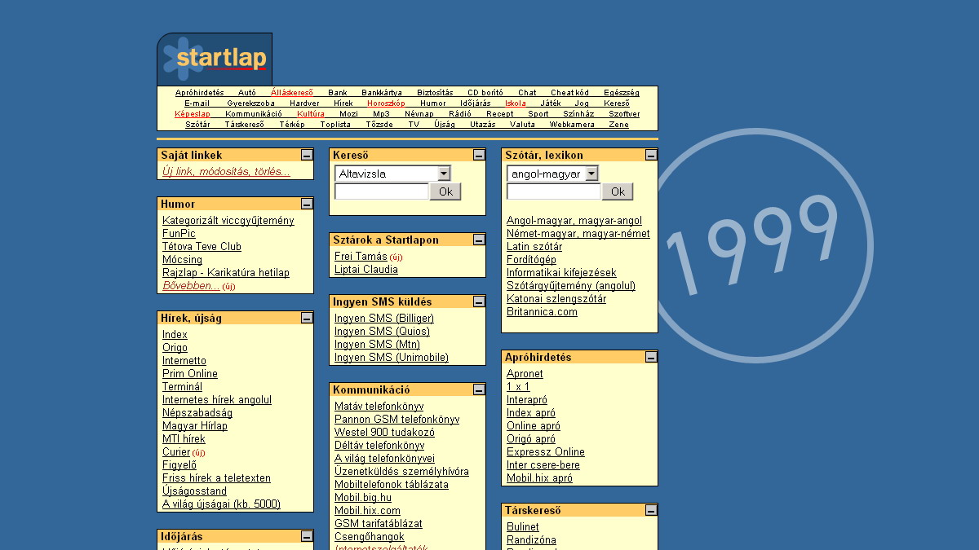
1999
Fókuszban a linkek
értékesítése

Slide 26
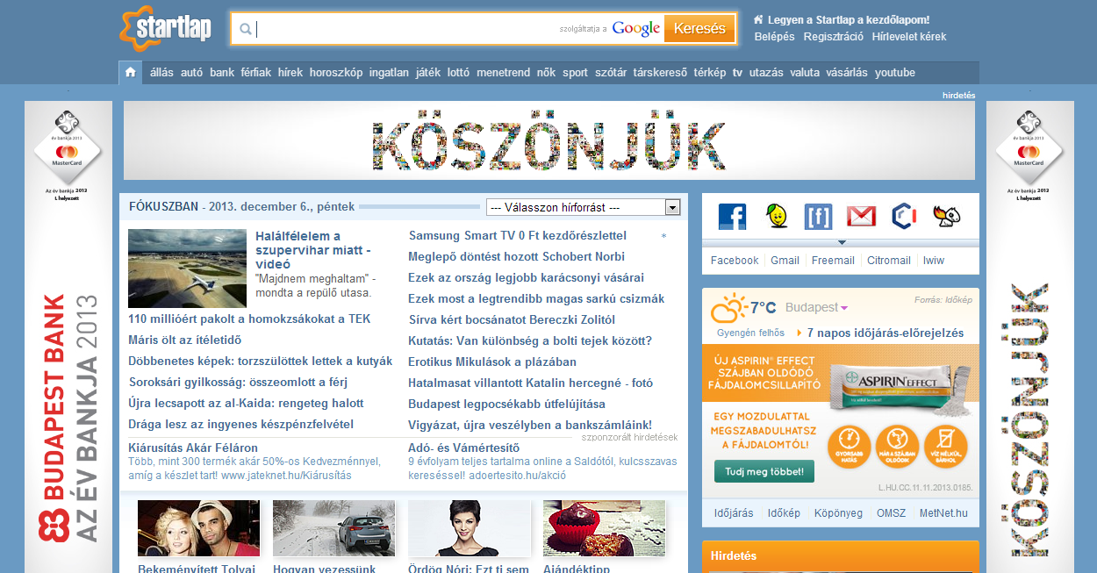
2013
A hirdető egyre hatékonyabb felületeket akar, és egyre inkább méri is.

Slide 27
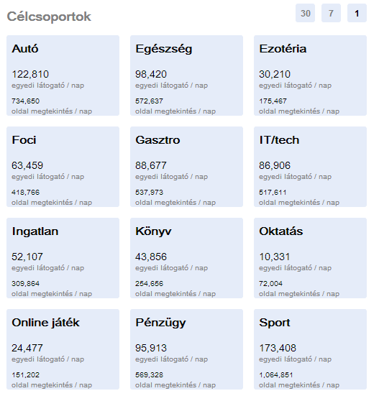
STARTLAP RECOMMENDATIONS
15 targetálható célcsoport, érdeklődési profil alapján
Napi szintű statisztika

Slide 28
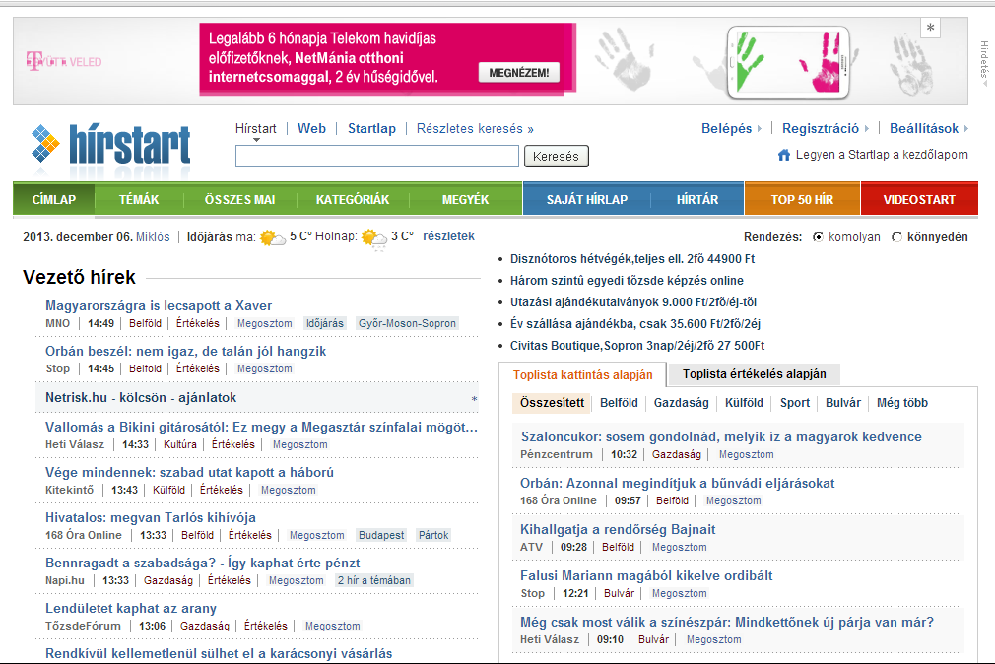
Hírstart.hu

Slide 29
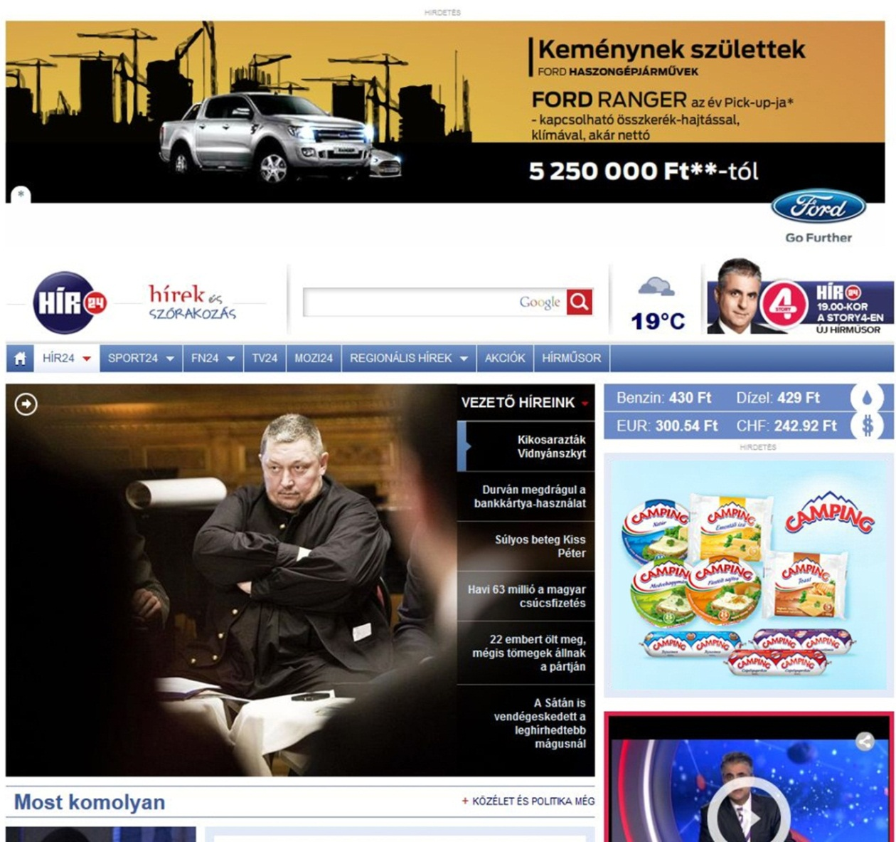
CPM/AV, IDŐ, REACH ALAPÚ
A hatékonyság növelésében kulcsfontosságú szerepet játszik a megfelelő targetálás

Slide 30
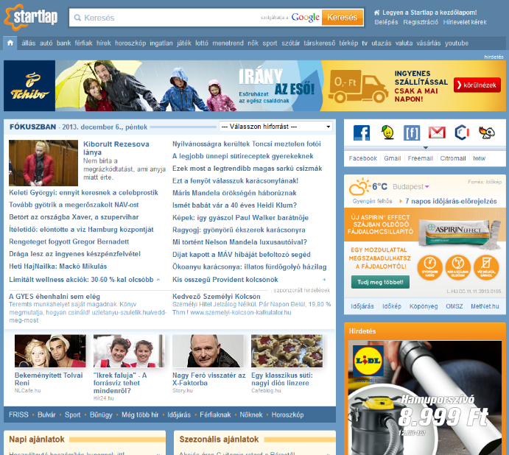
teljesítmény alapú - CPC, CPL, CPA

Slide 31
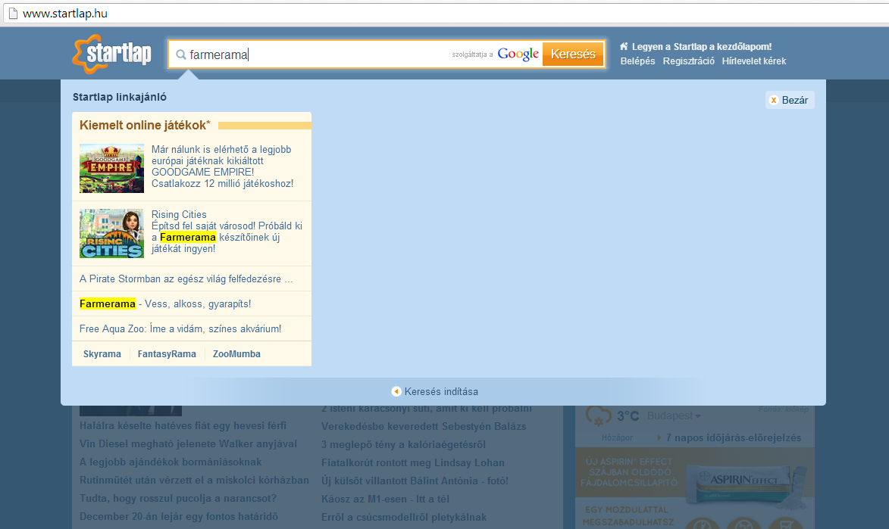
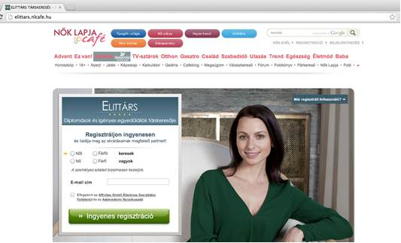
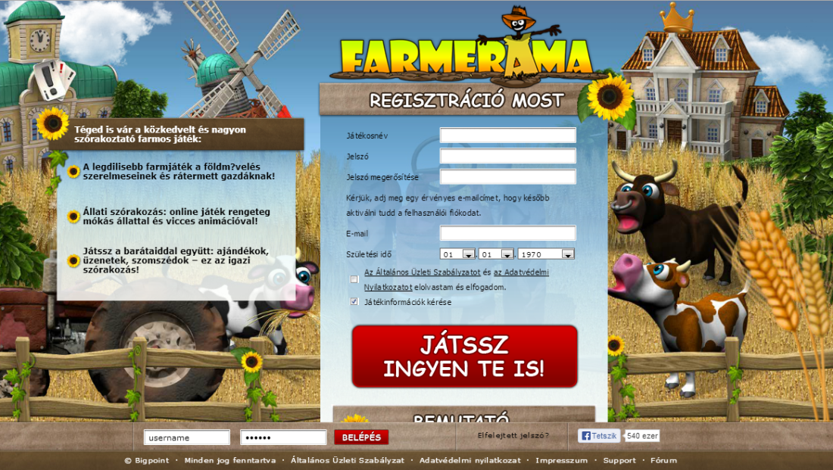
nem hagyományos teljesítmény alapú (rev. share)

Slide 32
Programmatic buying / selling
Display hirdetés ez is
Cél a hatékonyság növelése
A kereslet és kínálat egymásra találásának gyorsításával
A kereslet és kínálat találkozási felületének növelésével
A véges hirdetési inventory minél jobb monetizálásával (yield management)
Az értékesítés költségeinek csökkentésével
Relevánsabb megjelenésekkel

Slide 33
Ki kivel van? (…és hol?)
Ad exchange
Hirdető / ügynökség
Trading Desk
Demand Side Platform
Supply Side Platform
Kiadó
Ad network

Slide 34
Átalakuló display költések amerikában…
Display költések megoszlása az amerikai piacon
83%
Forrás: Magna Global

Slide 35
…és magyarországon
Forrás: Magna Global

Slide 36
…és végül a tartalom

Slide 37
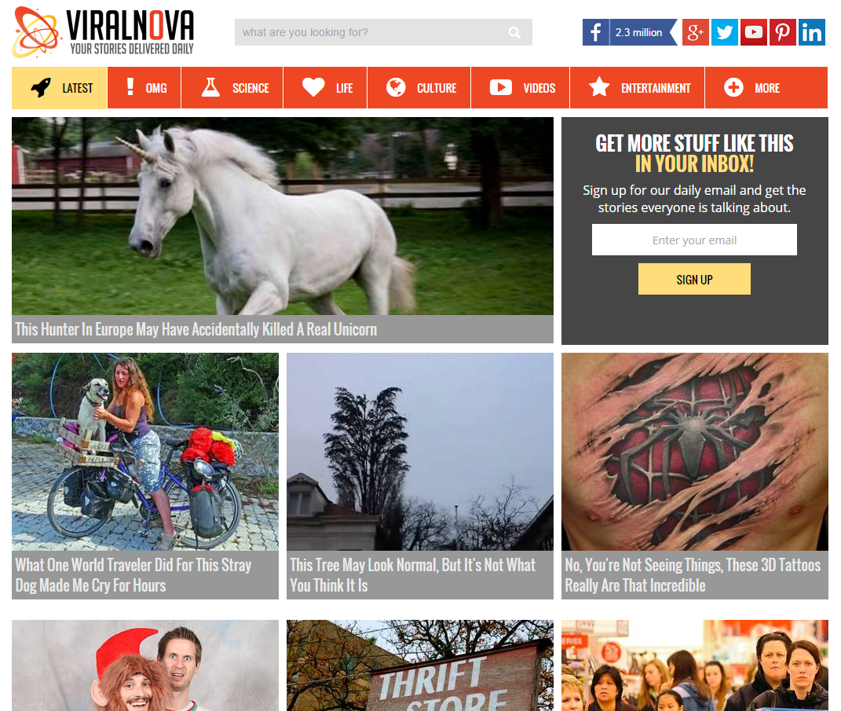
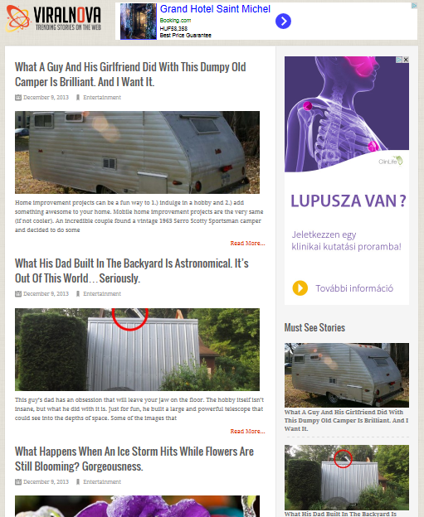
Viralnova
2014
2013
Notes:
Global Rank: 722
Monthly visits: 25-60 millió

Slide 38
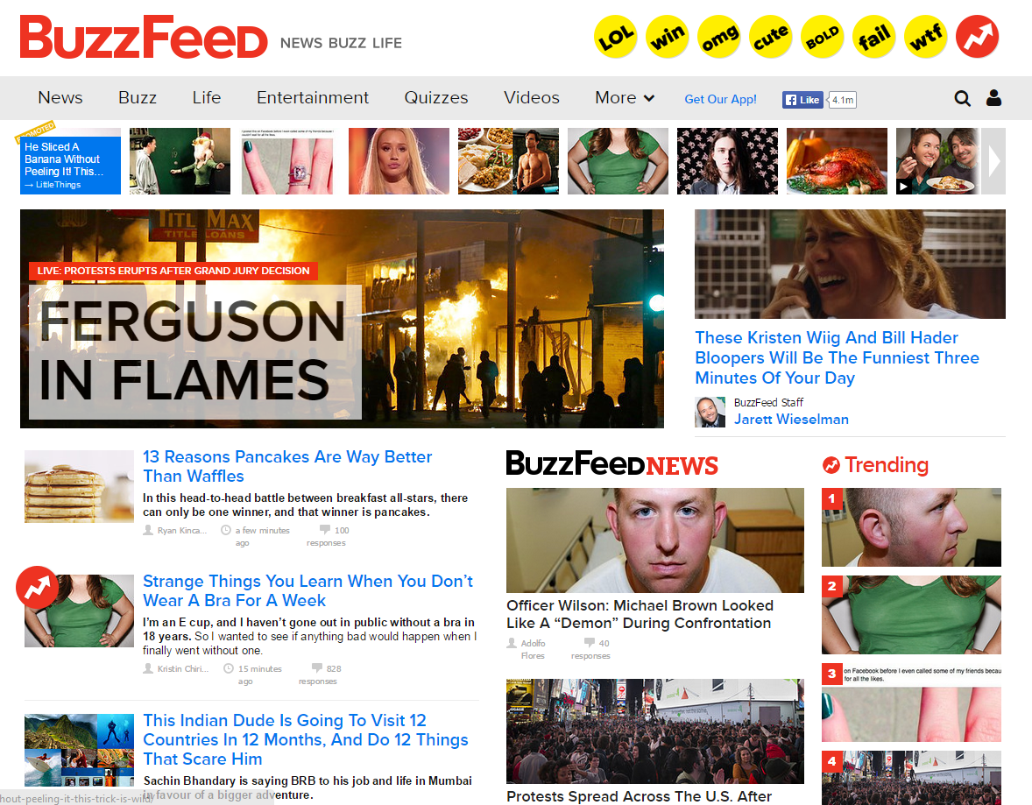
buzzfeed
2014
2013
Notes:
Global rank: 212
Monthly visits: 50 m

Slide 39
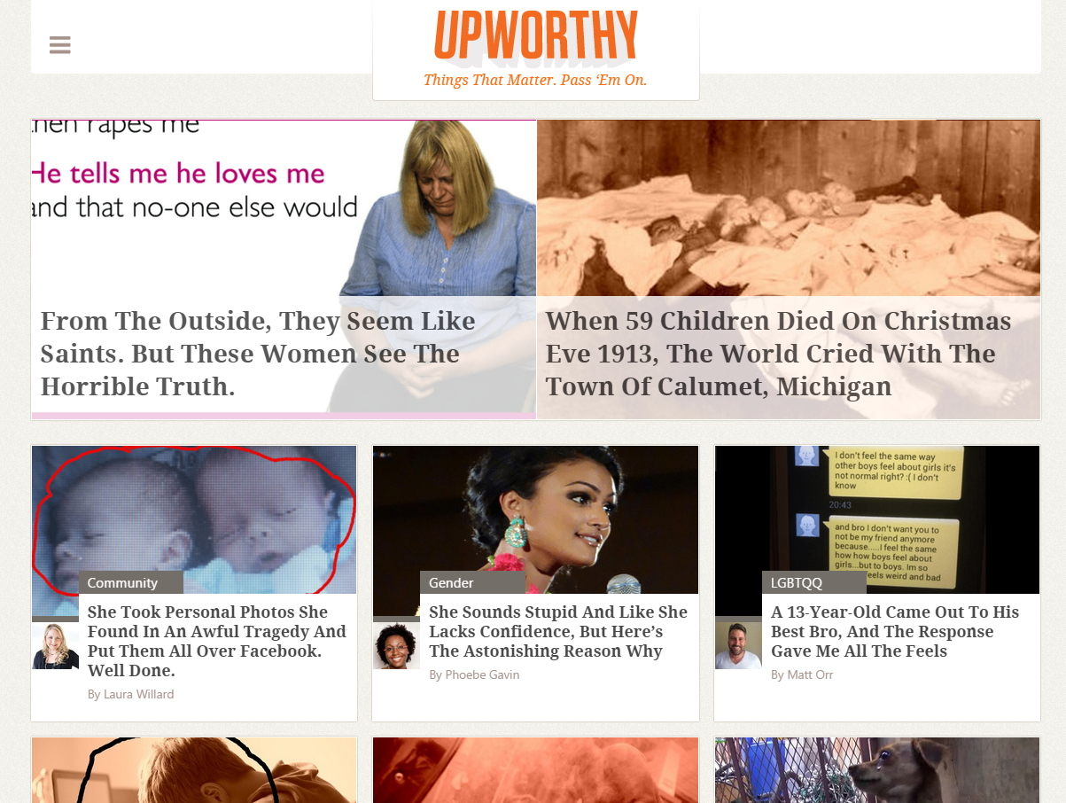
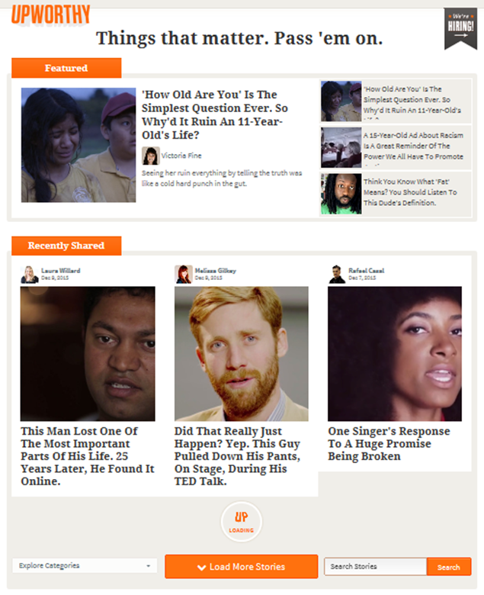
upworthy
2014
2013
Notes:
Global rank: 1201
Monthly visits: 40 m

Slide 40
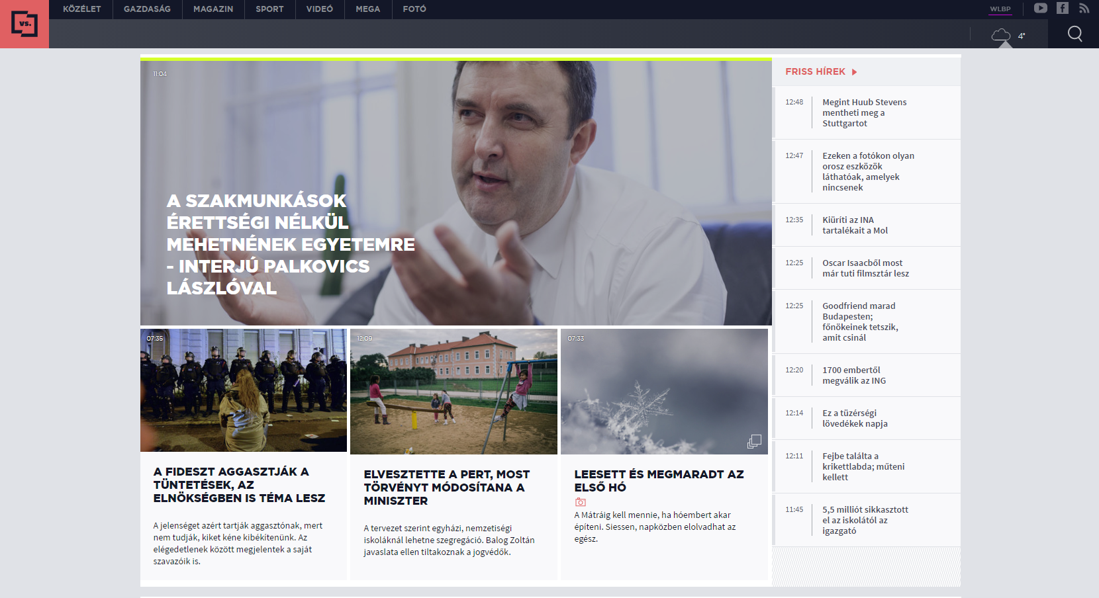
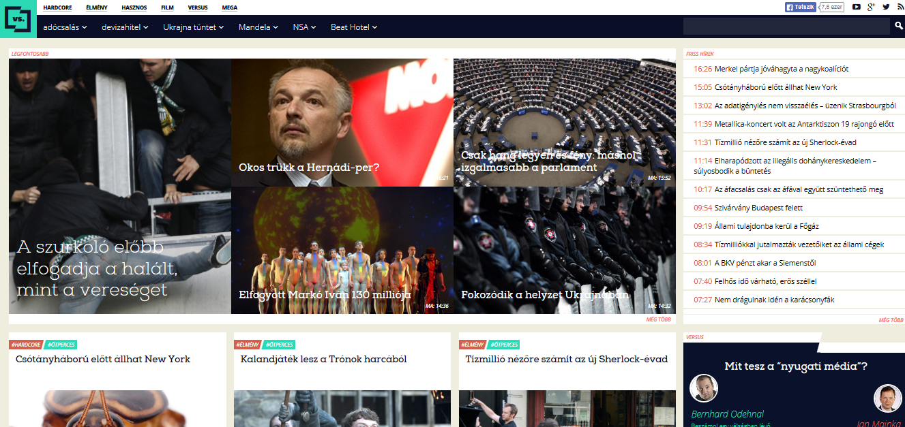
vs
2014
2013
Notes:
Global rank: 12105 (79 in HU)
Monthly visits: 2,5-3 m

Slide 41
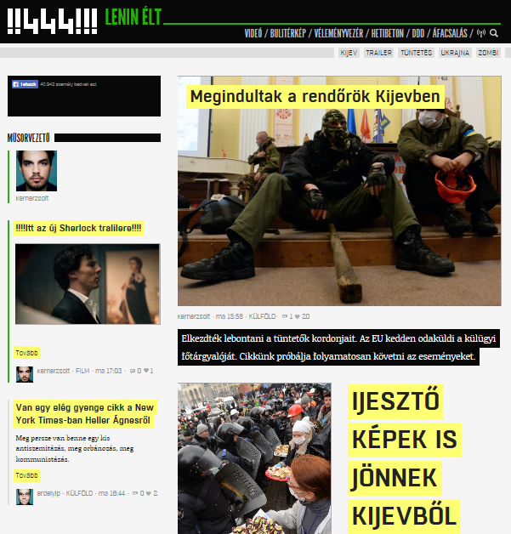
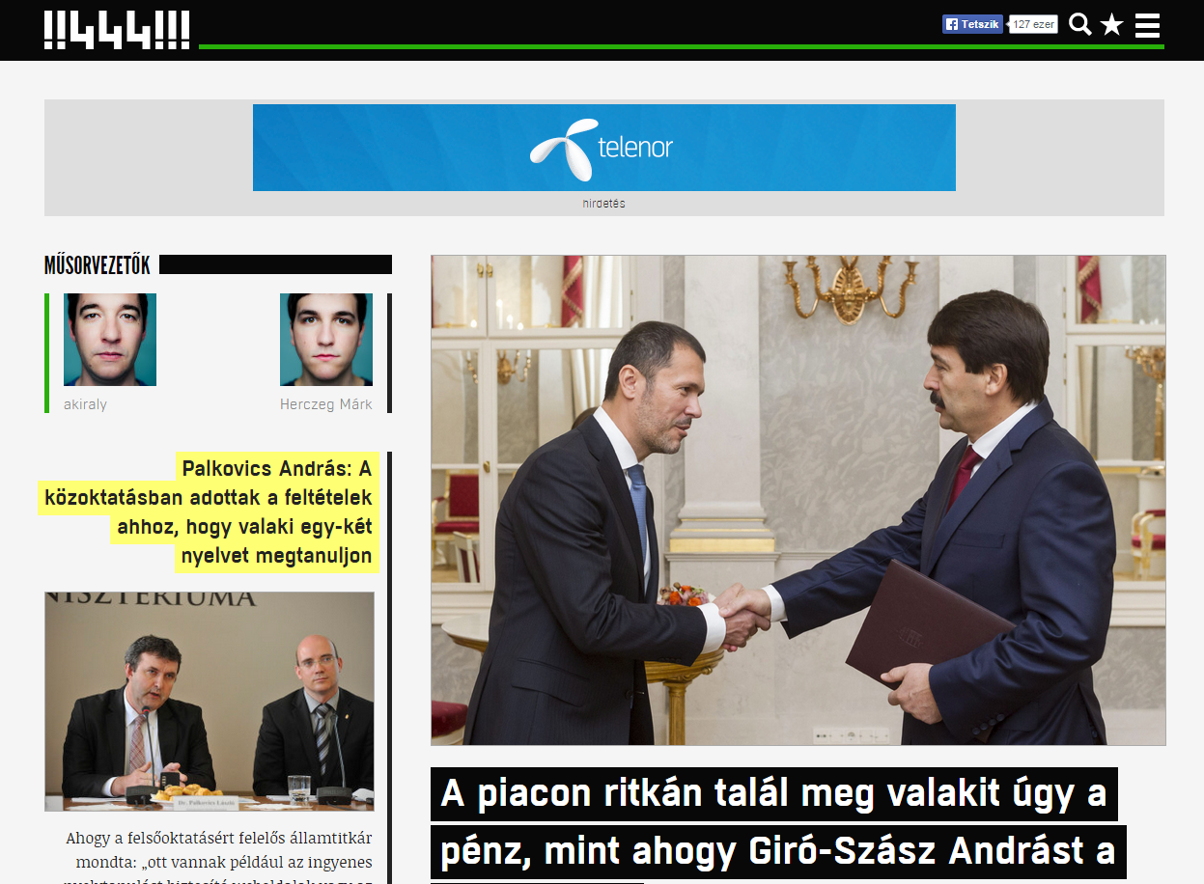
444
2014
2013
Notes:
Global rank: 3634 (25 in HU)
Monthly visits: 8,5-10,7

Slide 42
Köszönöm a figyelmet!
Steff József
Kereskedelmi igazgató
Central Médiacsoport Zrt.
jozsef.steff@centralmediacsoport.hu

